Slide 1
JavaScript

Slide 2
第5章 JavaScript
JavaScript简介
JavaScript 基础
函数
标准对象
面向对象编程
浏览器
错误处理
事件

Slide 3
5.1 JavaScript简介
JavaScript简介
  JavaScript 被设计用来向 HTML 页面添加交互行为。
  JavaScript 是一种脚本语言（脚本语言是一种轻量级的编程语言）。
  JavaScript 由数行可执行计算机代码组成。
  JavaScript 通常被直接嵌入 HTML 页面。
  JavaScript 是一种解释性语言（就是说，代码执行不进行预编译）。
  所有的人无需购买许可证均可使用 JavaScript。
  ECMA（European Computer Manufacturers Association）组织定制了JavaScript语言的标准，被称为ECMAScript标准

Slide 4
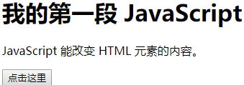
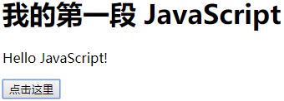
5.1 JavaScript简介
JavaScript 的作用
  JavaScript 为 HTML 设计师提供了一种编程工具
  JavaScript 可以将动态的文本放入 HTML 页面
  JavaScript 可以对事件作出响应
  JavaScript 可以读写 HTML 元素
  JavaScript 可被用来验证数据
  JavaScript 可被用来检测访问者的浏览器
  JavaScript 可被用来创建 cookies
  对大小写敏感

Slide 5
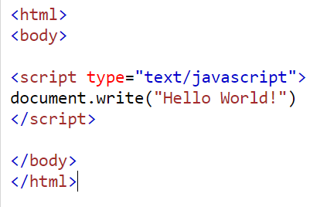


如何把 JavaScript 放入 HTML 页面
  生成文本
    上面的代码会在 HTML 页面中产生这样的输出：
  生成普通文本和标签

Slide 6
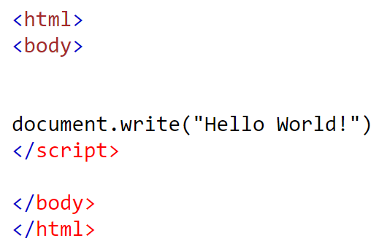
5.1 JavaScript简介
<script>标签
    <script>
    ...
    </script>
如果去掉<script>标签……
    <script type="text/javascript">

Slide 7
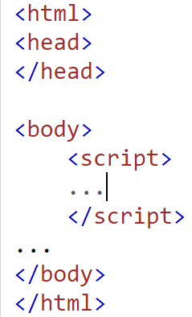
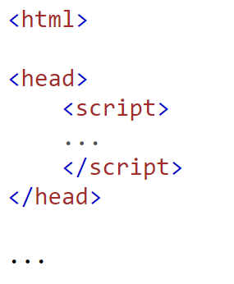
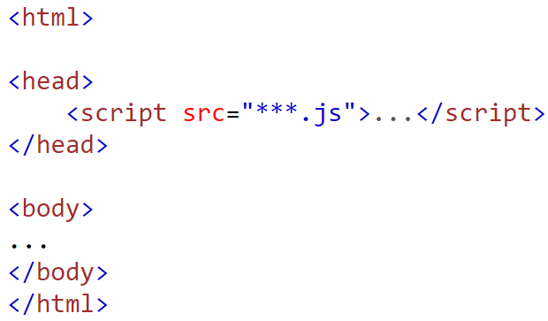
5.1 JavaScript简介
JavaScript存放位置
  head部分：当脚本被调用时，或者当事件被触发时，脚本就会被执行。
  Body部分：在页面载入时脚本就会被执行。
  外部JavaScritpt：.js 文件

Slide 8
5.1 JavaScript简介
JavaScript 语句
  JavaScript 是由浏览器执行的语句序列
  JavaScript 语句是发给浏览器的命令
  语句构成：值、运算符、表达式、关键词和注释
  JavaScript 代码是 JavaScript 语句的序列
  JavaScript 代码块
JavaScript 注释
  单行的注释以 // 开始
  多行注释以 /* 开头，以 */ 结尾
  使用注释来防止执行
  在行末使用注释 //

Slide 9
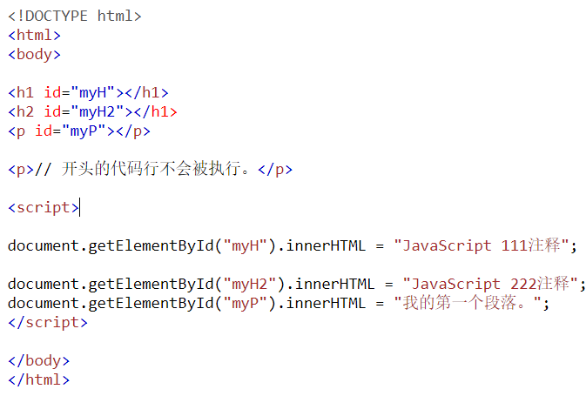
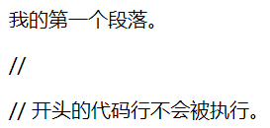
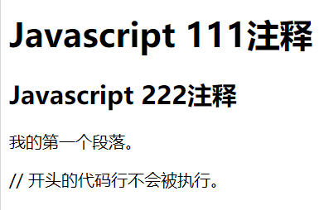
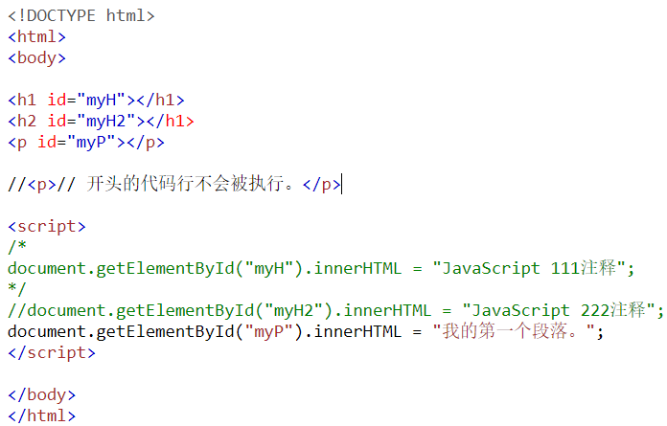
Notes:
Html文档部分 用 css和js得注释，css和js注释//不起作用。
在<script>文件里面用 html注释，html注释不起作用。

Slide 10
第5章 JavaScript
JavaScript简介
JavaScript 基础
  数据类型、特殊值、变量、字符串、数组、对象、运算符、条件判断、循环、Map和Set、iterable
函数
标准对象
面向对象编程
浏览器
错误处理
事件

Slide 11
5.2 JavaScript基础
数据类型
  Number：不区分整数和浮点数
  字符串：以单引号'或双引号"括起来的任意文本
  布尔值：true、false
  数组：用[ ]表示，元素之间用,分隔
  对象：一组由键-值组成的无序集合
[1, 2, 3.14, 'Hello', null, true];
var person = {
name: 'Bob',
age: 20,
tags: ['js', 'web', 'mobile'],
city: 'Beijing',
hasCar: true,
zipcode: null
};

Slide 12
5.2 JavaScript基础
特殊值
  NaN：NaN表示Not a Number，当无法计算结果时用NaN表示
  Infinity：Infinity表示无限大，当数值超过了JavaScript的Number所能表示的最大值时，就表示为Infinity
  null：一个“空”的值
  Undefined：表示“未定义”

Slide 13
5.2 JavaScript基础
变量
  大小写英文、数字、$和_的组合，且不能用数字开头
  申明变量：var
  strict模式
    默认情况下：不强制要求用var申明变量，且如果一个变量没有通过var申明就被使用，那么该变量就自动被申明为全局变量
    在strict模式下运行的JavaScript代码，强制通过var申明变量，未使用var申明变量就使用的，将导致运行错误
'use strict';

Slide 14


5.2 JavaScript基础
字符串
  用''或""括起来
  多行字符串：用反引号 ` ... ` 表示
  模板字符串
console.log(`多行
字符串
测试`);
var name = '小明';
var age = 20;
var message = '你好, ' + name + ', 你今年' + age + '岁了!';
alert(message);
var name = '小明';
var age = 20;
var message = `你好, ${name}, 你今年${age}岁了!`;
alert(message)

Slide 15
5.2 JavaScript基础
字符串
  操作字符串
    长度：s.length;
    获取字符串某个指定位置的字符：s[i]
    对字符串的某个索引赋值，不会有任何错误，但是，也没有任何效果
    toUpperCase
    toLowerCase
    indexOf：s.indexOf('world');
    substring：s.substring(0, 5);
var s = 'Test';
s[0] = 'X';
alert(s); // s仍然为'Test'

Slide 16
5.2 JavaScript基础
数组
  操作
    indexOf：指定的元素的位置
    slice：对应String的substring()版本，截取Array的部分元素，然后返回一个新的Array
var arr = [10, 20, '30', 'xyz'];
arr.indexOf(10); // 元素10的索引为0
arr.indexOf(20); // 元素20的索引为1
arr.indexOf(30); // 元素30没有找到，返回-1
arr.indexOf('30'); // 元素'30'的索引为2
var arr = ['A', 'B', 'C', 'D', 'E', 'F', 'G'];
arr.slice(0, 3); // 从索引0开始，到索引3结束，但不包括索引3: ['A','B', 'C']
arr.slice(3); // 从索引3开始到结束: ['D', 'E', 'F', 'G']

Slide 17
5.2 JavaScript基础
数组
  操作
    push和pop：push()向Array的末尾添加若干元素，pop()则把Array的最后一个元素删除掉
var arr = [1, 2];
arr.push('A', 'B'); // 返回Array新的长度: 4
arr; // [1, 2, 'A', 'B']
arr.pop(); // pop()返回'B'
arr; // [1, 2, 'A']
arr.pop(); arr.pop(); arr.pop(); // 连续pop 3次
arr; // []
arr.pop(); // 空数组继续pop不会报错，而是返回undefined
arr; // []

Slide 18
5.2 JavaScript基础
数组
  操作
    unshift和shift：往Array的头部添加若干元素，使用unshift()方法；shift()方法则把Array的第一个元素删掉
var arr = [1, 2];
arr.unshift('A', 'B'); // 返回Array新的长度: 4
arr; // ['A', 'B', 1, 2]
arr.shift(); // 'A'
arr; // ['B', 1, 2]
arr.shift(); arr.shift(); arr.shift(); // 连续shift 3次
arr; // []
arr.shift(); // 空数组继续shift不会报错，而是返回undefined
arr; // []

Slide 19
5.2 JavaScript基础
数组
  操作
    sort：当前Array进行排序
    reverse：将整个Array的元素反转
var arr = ['B', 'C', 'A'];
arr.sort();
arr; // ['A', 'B', 'C']
var arr = ['one', 'two', 'three'];
arr.reverse();
arr; // ['three', 'two', 'one']

Slide 20
5.2 JavaScript基础
数组
  操作
    splice：从指定的索引开始删除若干元素，然后再从该位置添加若干元素
var arr = ['Microsoft', 'Apple', 'Yahoo', 'AOL', 'Excite', 'Oracle'];
// 从索引2开始删除3个元素,然后再添加两个元素:
arr.splice(2, 3, 'Google', 'Facebook'); // 返回删除的元素 ['Yahoo', 'AOL', 'Excite']
arr; // ['Microsoft', 'Apple', 'Google', 'Facebook', 'Oracle']
// 只删除,不添加:
arr.splice(2, 2); // ['Google', 'Facebook']
arr; // ['Microsoft', 'Apple', 'Oracle']
// 只添加,不删除:
arr.splice(2, 0, 'Google', 'Facebook'); // 返回[],因为没有删除任何元素
arr; // ['Microsoft', 'Apple', 'Google', 'Facebook', 'Oracle']

Slide 21
5.2 JavaScript基础
数组
  操作
    concat：把当前的Array和另一个Array连接起来，并返回一个新的Array
    join：把当前Array的每个元素都用指定的字符串连接起来，然后返回连接后的字符串
var arr = ['A', 'B', 'C'];
var added = arr.concat([1, 2, 3]);
added; // ['A', 'B', 'C', 1, 2, 3]
arr; // ['A', 'B', 'C']
var arr = ['A', 'B', 'C', 1, 2, 3];
arr.join('-'); // 'A-B-C-1-2-3'

Slide 22

5.2 JavaScript基础
数组
  多维数组
    如果数组的某个元素又是一个Array，则可以形成多维数组
var arr = [[1, 2, 3], [400, 500, 600], '-'];
请思考：如何通过索引取到600这个值?
练习：在新生欢迎会上，你已经拿到了新同学的名单，请排序后显示：欢迎XXX，XXX，XXX和XXX同学！：
'use strict';
var arr = ['小明', '小红', '大军', '阿黄'];
console.log('???');
console.log('欢迎'+arr.slice(0, 3)+'和'+arr[3]+'同学!');

Slide 23
5.2 JavaScript基础
对象
  一种无序的集合数据类型，它由若干键值对组成
  属性的访问
var xiaoming = {
name: '小明',
birth: 1990,
school: 'No.1 Middle School',
height: 1.70,
weight: 65,
score: null
};
xiaoming.name; // '小明‘
xiaohong['name']; //'小明‘
xiaoming.birth; // 1990

Slide 24
5.2 JavaScript基础
对象
  动态类型，可以自由地给一个对象添加或删除属性
  属性的访问
var xiaoming = {
name: '小明'
};
xiaoming.age; // undefined
xiaoming.age = 18; // 新增一个age属性
xiaoming.age; // 18
delete xiaoming.age; // 删除age属性
xiaoming.age; // undefined
delete xiaoming['name']; // 删除name属性
xiaoming.name; // undefined
delete xiaoming.school; // 删除一个不存在的school属性也不会报错
'name' in xiaoming; // true
'toString' in xiaoming; // true

Slide 25
5.3 JavaScript 运算符
JavaScript 运算符
  算术运算符
    y=5; z=2; x=y+z;
  赋值运算符
    x=5; x+=2;
  字符串的 + 运算符
    txt1="What a very"; txt2="nice day"; txt3=txt1+txt2;
对字符串和数字进行加法运算
  x=5+5; y="5"+5; z="Hello"+25;
JavaScript 比较和逻辑运算符
  比较和逻辑运算符用于测试 true 或 false
  10 55 Hello25

Slide 26
5.2 JavaScript基础
条件判断
  if () { ... } else { ... }
    尽量不要省略{}
    JavaScript把null、undefined、0、NaN和空字符串‘’视为false，其他值一概视为true，因此以下代码条件判断的结果是true。
var age = 20;
if (age >= 18) { // 如果age >= 18为true，则执行if语句块
alert('adult');
} else { // 否则执行else语句块
alert('teenager');
}
var s = '123';
if (s.length) { // 条件计算结果为3
//
}

Slide 27
5.2 JavaScript基础
循环
  for循环
  for ... in
var x = 0;
var i;
for (i=1; i<=10000; i++) {
x = x + i;
}
x; // 50005000
var o = {
name: 'Jack',
age: 20,
city: 'Beijing'
};
for (var key in o) {
console.log(key);
}
// 'name', 'age', 'city'

Slide 28
5.2 JavaScript基础
循环
  for循环
  for ... in
var x = 0;
var i;
for (i=1; i<=10000; i++) {
x = x + i;
}
x; // 50005000
var a = ['A', 'B', 'C'];
for (var i in a) {
console.log(i);
console.log(a[i]);
}
// '0', '1', '2'
// 'A', 'B', 'C'

Slide 29
5.2 JavaScript基础
循环
  while循环
  do ... while
var x = 0;
var n = 99;
while (n > 0) {
x = x + n;
n = n - 2;
}
x; // 2500
var n = 0;
do {
n = n + 1;
} while (n < 100);
n; // 100

Slide 30
5.2 JavaScript基础
Map和Set
  Map:一组键值对的结构，具有极快的查找速度
  由于一个key只能对应一个value，所以，多次对一个key放入value，后面的值会把前面的值冲掉
var m = new Map([['Michael', 95], ['Bob', 75], ['Tracy', 85]]);
m.get('Michael'); // 95
var m = new Map(); // 空Map
m.set('Adam', 67); // 添加新的key-value
m.set('Bob', 59);
m.has('Adam'); // 是否存在key 'Adam': true
m.get('Adam'); // 67
m.delete('Adam'); // 删除key 'Adam'
m.get('Adam'); // undefined

Slide 31
5.2 JavaScript基础
Map和Set
  Set：一组key的集合，但不存储value。没有重复的key
var s = new Set([1, 2, 3, 3, '3']);
s; // Set {1, 2, 3, "3"}

Slide 32
5.2 JavaScript基础
iterable
  Array、Map和Set都属于iterable类型
  可以通过新的for ... of循环来遍历
var a = ['A', 'B', 'C'];
var s = new Set(['A', 'B', 'C']);
var m = new Map([[1, 'x'], [2, 'y'], [3, 'z']]);
for (var x of a) { // 遍历Array
console.log(x);
}
for (var x of s) { // 遍历Set
console.log(x);
}
for (var x of m) { // 遍历Map
console.log(x[0] + '=' + x[1]);
}

Slide 33
第5章 JavaScript
JavaScript简介
JavaScript 基础
函数
  函数定义和调用、变量作用域与解构赋值、变量作用域与解构赋值、方法、高阶函数、闭包、箭头函数
标准对象
面向对象编程
浏览器
错误处理
事件

Slide 34
5.3 函数
函数定义和调用
  函数的定义
    function指出这是一个函数定义；
    abs是函数的名称；
    (x)括号内列出函数的参数，多个参数以, 分隔；
    { ... }之间的代码是函数体，可以包含若干语句，甚至可以没有任何语句。
    abs()函数实际上是一个函数对象
    function (x) { ... }是一个匿名函数
var abs = function (x) {
if (x >= 0) {
return x;
} else {
return -x;
}
};
function abs(x) {
if (x >= 0) {
return x;
} else {
return -x;
}
}

Slide 35
5.3 函数
函数定义和调用
  函数的调用
    调用函数时，按顺序传入参数即可：
abs(10); // 返回10
abs(-9); // 返回9
abs(10, 'blablabla'); // 返回10
abs(-9, 'haha', 'hehe', null); // 返回9
abs(); // 返回NaN
function abs(x) {
if (typeof x !== 'number') {
throw 'Not a number';
}
if (x >= 0) {
return x;
} else {
return -x;
}
}

Slide 36
5.3 函数
函数定义和调用
  arguments：指向当前函数的调用者传入的所有参数
function abs() {
if (arguments.length === 0) {
return 0;
}
var x = arguments[0];
return x >= 0 ? x : -x;
}
abs(); // 0
abs(10); // 10
abs(-9); // 9

Slide 37
5.3 函数
函数定义和调用
  rest参数
function foo(a, b) {
var i, rest = [];
if (arguments.length > 2) {
for (i = 2; i<arguments.length; i++) {
rest.push(arguments[i]);
}
}
console.log('a = ' + a);
console.log('b = ' + b);
console.log(rest);
}
function foo(a, b, ...rest) {
console.log('a = ' + a);
console.log('b = ' + b);
console.log(rest);
}
foo(1, 2, 3, 4, 5);
// 结果:
// a = 1
// b = 2
// Array [ 3, 4, 5 ]
foo(1);
// 结果:
// a = 1
// b = undefined
// Array []

Slide 38
5.3 函数
变量作用域与解构赋值
  在JavaScript中，用var申明的变量实际上是有作用域的
'use strict';
function foo() {
var x = 1;
x = x + 1;
}
x = x + 2;
// ReferenceError! 无法在函数体外引用变量x

Slide 39
5.3 函数
变量作用域与解构赋值
  内部函数可以访问外部函数定义的变量，反过来则不行
'use strict';
function foo() {
var x = 1;
function bar() {
var y = x + 1; // bar可以访问foo的变量x!
}
var z = y + 1;
}
// ReferenceError! foo不可以访问bar的变量y!

Slide 40
5.3 函数
变量作用域与解构赋值
  变量提升
  JavaScript引擎自动提升了变量y的声明，但不会提升变量y的赋值
function foo() {
var x = 'Hello, ' + y;
console.log(x);
var y = 'Bob';
}
foo();
// Hello, undefined
function foo() {
var y; // 提升变量y的申明，此时y为undefined
var x = 'Hello, ' + y;
console.log(x);
y = 'Bob';
}

Slide 41
5.3 函数
变量作用域与解构赋值
  全局作用域
    JavaScript默认有一个全局对象window
    全局作用域的变量实际上被绑定到window的一个属性
'use strict';
var course = 'Learn JavaScript';
alert(course); // 'Learn JavaScript'
alert(window.course); // 'Learn JavaScript'

Slide 42
5.3 函数
变量作用域与解构赋值
  名字空间
    相同的全局变量，或者定义了相同名字的顶层函数，都会造成命名冲突
    把自己的所有变量和函数全部绑定到一个全局变量中
// 唯一的全局变量MYAPP:
var MYAPP = {};
// 其他变量:
MYAPP.name = 'myapp';
MYAPP.version = 1.0;
// 其他函数:
MYAPP.foo = function () {
return 'foo';
};

Slide 43
5.3 函数
变量作用域与解构赋值
  局部作用域
    变量作用域实际上是函数内部，在for循环等语句块中是无法定义具有局部作用域的变量
    关键字let
'use strict';
function foo() {
for (var i=0; i<100; i++) {
//
}
// 仍然可以引用变量i
i += 100;
}
'use strict';
function foo() {
var sum = 0;
for (let i=0; i<100; i++) {
sum += i;
}
// SyntaxError:
i += 1;
}

Slide 44

5.3 函数
变量作用域与解构赋值
  解构赋值
    使用解构赋值，直接对多个变量同时赋值
    解构赋值还可以忽略某些元素：
'use strict';
// 如果浏览器支持解构赋值就不会报错:
var [x, y, z] = ['hello', 'JavaScript', 'ES6'];
// x, y, z分别被赋值为数组对应元素:
console.log('x = ' + x + ', y = ' + y + ', z = ' + z);
let [, , z] = ['hello', 'JavaScript', 'ES6']; // 忽略前两个元素，只对z赋值第三个元素
z; // 'ES6'

Slide 45
5.3 函数
变量作用域与解构赋值
  解构赋值
    对一个对象进行解构赋值
var person = {
name: '小明',
age: 20,
gender: 'male',
passport: 'G-12345678',
school: 'No.4 middle school',
address: {
city: 'Beijing',
street: 'No.1 Road',
zipcode: '100001'
} };
var {name, address: {city, zip}} = person;
name; // '小明'
city; // 'Beijing'
zip; // undefined, 因为属性名是zipcode而不是zip
// 注意: address不是变量，而是为了让city和zip获得嵌套的address对象的属性:
address; // Uncaught ReferenceError: address is not defined

Slide 46
5.3 函数
方法
  在一个对象中绑定函数，称为这个对象的方法
var xiaoming = {
name: '小明',
birth: 1990,
age: function () {
var y = new Date().getFullYear();
return y - this.birth;
}
};
xiaoming.age; // function xiaoming.age()
xiaoming.age(); // 今年调用是25,明年调用就变成26了

Slide 47
5.3 函数
高阶函数
  Higher-order function
  一个函数就可以接收另一个函数作为参数，这种函数就称之为高阶函数
    一个简单实例：
    调用add(-5, 6, Math.abs)时，根据函数定义，我们可以推导计算过程为：
    用代码验证一下：
function add(x, y, f) {
return f(x) + f(y);
}
'use strict';
function add(x, y, f) {
return f(x) + f(y);
}
var x = add(-5, 6, Math.abs);
console.log(x);
x = -5;
y = 6;
f = Math.abs;
f(x) + f(y) ==> Math.abs(-5) + Math.abs(6) ==> 11;
return 11;

Slide 48
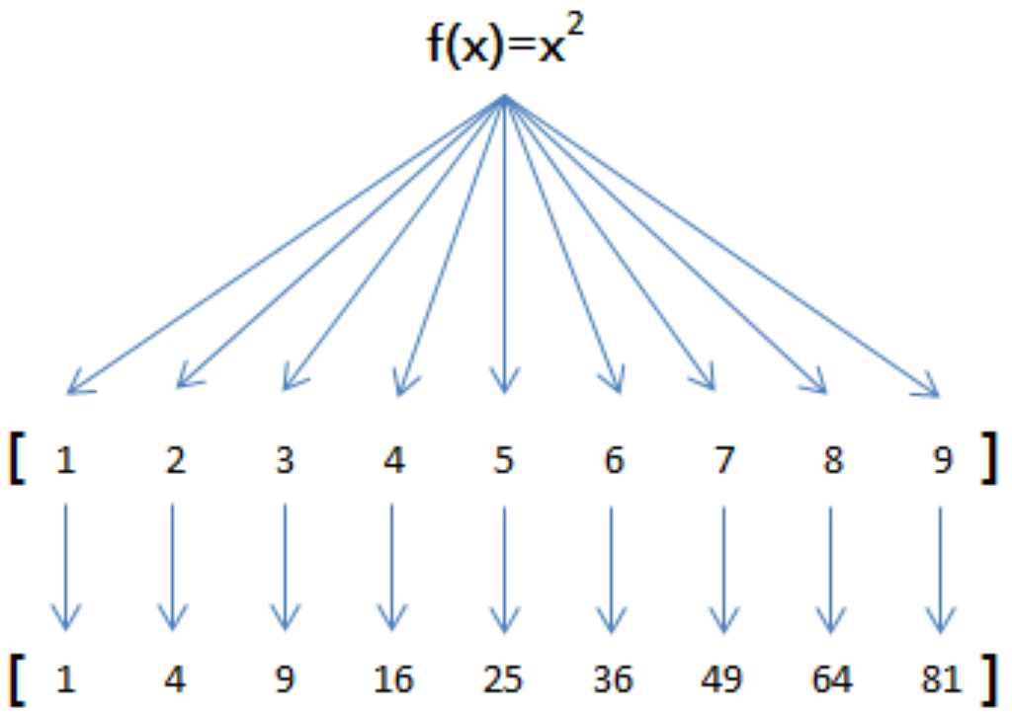
5.3 函数
高阶函数
  map/reduce
    map() 方法：原数组中的每个元素调用一个指定方法后，返回返回值组成的新数组
    举例说明，比如我们有一个函数f(x)=x²，要把这个函数作用在一个数组[1, 2, 3, 4, 5, 6, 7, 8, 9]上，就可以用map实现如下：
arr.map(function);
'use strict';
function pow(x) {
return x * x;
}
var arr = [1, 2, 3, 4, 5, 6, 7, 8, 9];
var results = arr.map(pow);
console.log(results);

Slide 49
5.3 函数
高阶函数
  map/reduce
    reduce()方法： 为数组中的每一个元素依次执行回调函数（不包括数组中被删除或从未被赋值的元素），返回一个具体的结果
    Array的reduce()把一个函数作用在这个Array的 [x1, x2, x3...]上，这个函数必须接收两个参数，reduce()把结果继续和序列的下一个元素做累积计算，其效果就是：
    比方说对一个Array求和，就可以用reduce实现：
    用reduce() 把[1, 3, 5, 7, 9]变换成整数13579？
[x1, x2, x3, x4].reduce(f) = f(f(f(x1, x2), x3), x4)
var arr = [1, 3, 5, 7, 9];
arr.reduce(function (x, y) {
return x + y;
}); // 25
return x * 10 + y;

Slide 50
练习
请把用户输入的不规范的英文名字，变为首字母大写，其他小写的规范名字：
  输入：['adam', 'LISA', 'barT']
  输出：['Adam', 'Lisa', 'Bart']
  'use strict';
  function normalize(arr) {
  …
  }
  // 测试:
  if (normalize(['adam', 'LISA', 'barT']).toString() === ['Adam', 'Lisa', 'Bart'].toString()) {
  console.log('测试通过!');
  }
  else {
  console.log('测试失败!');
  }

Slide 51
5.3 函数
高阶函数
  filter
    用于把Array的某些元素过滤掉，然后返回剩下的元素
    filter()也接收一个函数，filter()把传入的函数依次作用于每个元素，然后根据返回值是true还是false决定保留还是丢弃该元素
    思考，如何利用filter，巧妙地去除Array的重复元素?
var arr = [1, 2, 4, 5, 6, 9, 10, 15];
var r = arr.filter(function (x) {
return x % 2 !== 0;
});
r;
// [1, 5, 9, 15]

Slide 52
5.3 函数
高阶函数
  sort
    [10, 20, 1, 2].sort(); // [1, 10, 2, 20]
    Array的sort()方法默认把所有元素先转换为String再按ASCII码排序
'use strict';
var arr = [10, 20, 1, 2];
arr.sort(function (x, y) {
if (x < y) {
return -1;
}
if (x > y) {
return 1;
}
return 0;
});
console.log(arr); // [1, 2, 10, 20]

Slide 53
5.3 函数
闭包（Closure）
  函数作为返回值
    高阶函数除了可以接受函数作为参数外，还可以把函数作为结果值返回
function lazy_sum(arr) {
var sum = function () {
return arr.reduce(function (x, y) {
return x + y;
});
}
return sum;
}
var f = lazy_sum([1, 2, 3, 4, 5]); // function sum()
f(); // 15

Slide 54
5.3 函数
闭包（Closure）
  相关参数和变量都保存在返回的函数中
function count() {
var arr = [];
for (var i=1; i<=3; i++) {
arr.push(function () {
return i * i;
});
}
return arr;
}
var results = count();
var f1 = results[0];
var f2 = results[1];
var f3 = results[2];
f1(); // 1？16
f2(); // 4？16
f3(); // 9？16

Slide 55
5.3 函数
箭头函数
  Arrow Function（箭头函数）
  相当于匿名函数
x => x * x
x => {
if (x > 0) {
return x * x;
}
else {
return - x * x;
}
}
function (x) {
return x * x;
}

Slide 56
5.3 函数
箭头函数
  参数不是一个，就需要用括号()括起来
// 两个参数:
(x, y) => x * x + y * y
// 无参数:
() => 3.14
// 可变参数:
(x, y, ...rest) => {
var i, sum = x + y;
for (i=0; i<rest.length; i++) {
sum += rest[i];
}
return sum;
}

Slide 57
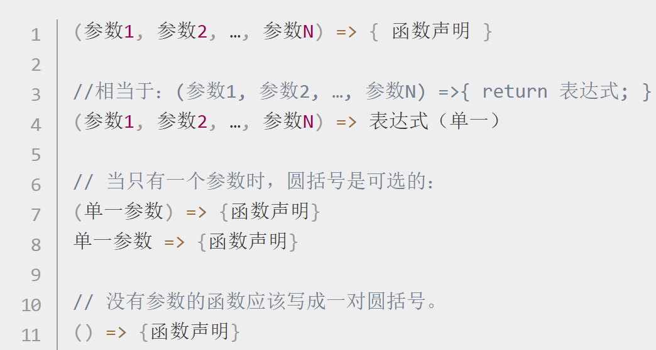
5.3 函数
箭头函数
  基础语法

Slide 58
第5章 JavaScript
JavaScript简介
JavaScript 基础
函数
标准对象
  Date、RegExp、JSON
面向对象编程
浏览器
错误处理
事件

Slide 59
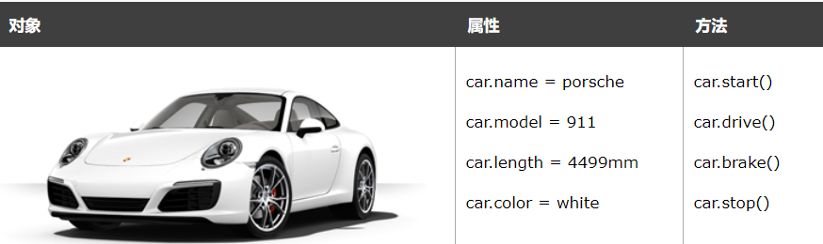
5.4 标准对象
JavaScript 对象
  所有事物都是对象：字符串、数值、数组、函数...
  "JavaScript 对象是键值对的容器"。
  键值对通常写法为 name : value (键与值以冒号分割)。
  键值对在 JavaScript 对象通常称为 对象属性。

Slide 60
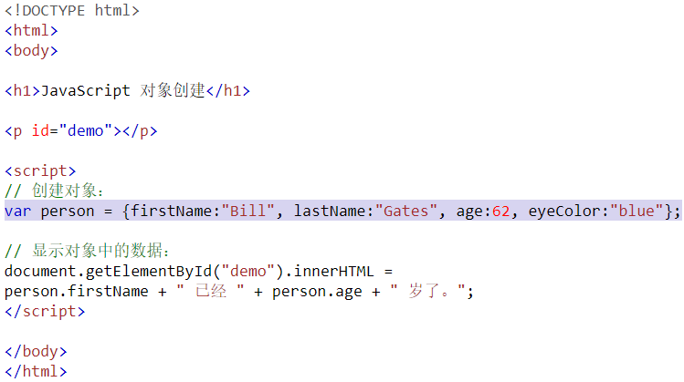
5.4 标准对象
JavaScript 对象
  定义（创建）一个 JavaScript 对象：
Notes:
Bill 已经 62 岁了。其中 对象定义 中 空格、横跨多行 和 折行都是允许的。：

Slide 61
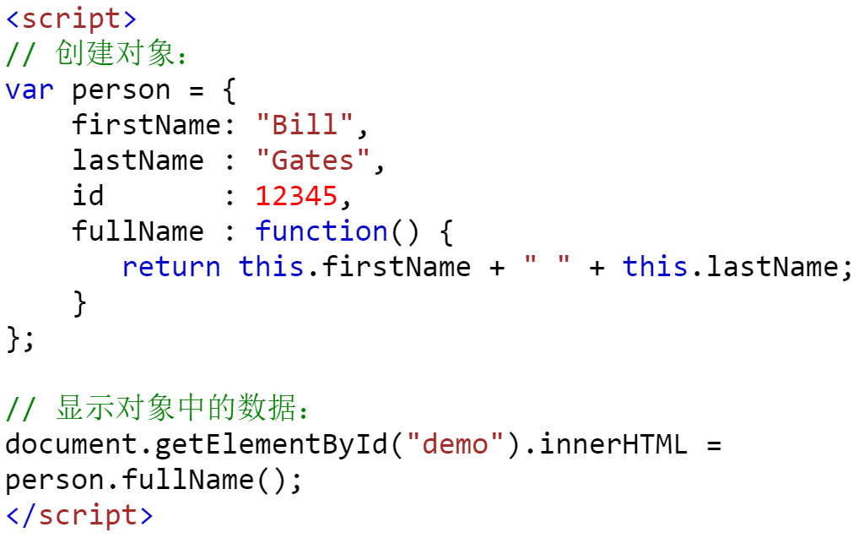
5.4 标准对象
JavaScript 对象
  定义（创建）一个 JavaScript 对象
      包装对象: new 创建 number、boolean和string
  访问对象属性
    obecjNamet.propertyName
    objectName["propertyName"]
  访问对象方法
    methodName : function() { code lines }；//创建对象方法
    objectName.methodName()；//访问对象方法
  对象访问器
  对象构造器
var person = {firstName:"Bill", lastName:"Gates", age:62};

Slide 62
5.4 标准对象
JavaScript 对象
  对象类型
    本地对象/原生对象（native object）:独立于宿主环境的 ECMAScript 实现提供的对象
      Object、Function、Array、String、Boolean、Number、Date、RegExp、Error、EvalError、RangeError、ReferenceError、SyntaxError、TypeError、URIError
    内置对象（built-in object）：由 ECMAScript 实现提供的、独立于宿主环境的所有对象，在 ECMAScript 程序开始执行时出现
      Global 和 Math
    宿主对象（host object）：由 ECMAScript 实现的宿主环境提供的对象
      BOM 和 DOM

Slide 63

5.4 标准对象
JavaScript 对象
  对象类型
    本地对象/原生对象（native object）、内置对象（built-in object）、宿主对象（host object）
      JS里的对象不是原生对象就是宿主对象
    普通对象（ordinary object）、外来对象（exotic object）、标准对象（standard object）、内置对象（built-in object）
      JS里的对象不是普通对象就是外来对象
      标准的内置对象例如 Array, Boolean, Date, Error, Function, JSON, Math, Number, Object, RegExp, String, Map, Set, WeakMap , WeakSet 以及其他对象
      http://es6.ruanyifeng.com 《ECMAScript 6 入门》阮一峰
      https://www.w3.org/html/ig/zh/wiki/ES5/标准_ECMAScript_内置对象

Slide 64
5.4 标准对象
Date
  Date对象用来表示日期和时间
  获取系统当前时间:
var now = new Date();
now; // Wed Jun 24 2019 19:49:22 GMT+0800 (CST)
now.getFullYear(); // 2019, 年份
now.getMonth(); //从 Date 对象返回月份 (0 ~ 11)
now.getDate(); //从 Date 对象返回一个月中的某一天 (1 ~ 31) now.getDay(); //从 Date 对象返回一周中的某一天 (0 ~ 6)
now.getHours(); //返回 Date 对象的小时 (0 ~ 23)
now.getMinutes(); //返回 Date 对象的分钟 (0 ~ 59)
now.getSeconds(); //返回 Date 对象的秒数 (0 ~ 59)
now.getMilliseconds(); //返回 Date 对象的毫秒(0 ~ 999)
now.getTime(); //返回 1970 年 1 月 1 日至今的毫秒数, 以number形式表示的时间戳
①练习题：请尝试写一个获得当日的时间和日期的脚本。

Slide 65
5.4 标准对象
RegExp
  正则表达式（regular expression），对字符串执行模式匹配的强大工具
  如何用字符来描述字符？
    '00\d'可以匹配'007'，但无法匹配'00A'；
    '\d\d\d'可以匹配'010'；
    '\w\w'可以匹配'js'；
    'js.'可以匹配'jsp'、'jss'、'js!'等等。
    \d{3}\s+\d{3,8}
      \d{3}表示匹配3个数字，例如'010'；
      \s可以匹配一个空格（也包括Tab等空白符），所以\s+表示至少有一个空格，例如匹配' '，'\t\t'等；
      \d{3,8}表示3-8个数字，例如'1234567'。
\d{3}\-\d{3,8}
'010 1234567'
'010-12345'

Slide 66
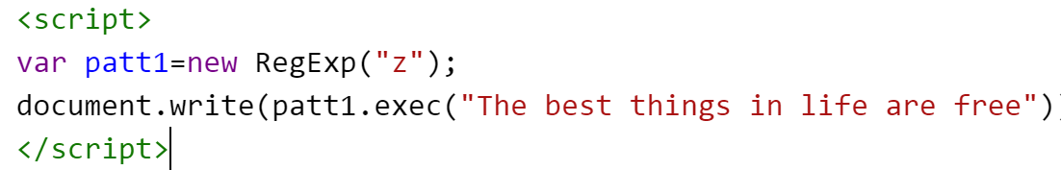
5.4 标准对象
RegExp
  正则表达式（regular expression），对字符串执行模式匹配的强大工具
  两种创建方式：
  test()方法：
  exec()方法：
var re1 = /ABC\-001/;
var re2 = new RegExp('ABC\\-001');
re1; // /ABC\-001/
re2; // /ABC\-001/
var re = /^\d{3}\-\d{3,8}$/;
re.test('010-12345'); // true
re.test('010-1234x'); // false
re.test('010 12345'); // false

Slide 67
5.4 标准对象
RegExp
  正则表达式（regular expression），对字符串执行模式匹配的强大工具
  两种创建方式：
  test()方法：
  exec()方法：
var re1 = /ABC\-001/;
var re2 = new RegExp('ABC\\-001');
re1; // /ABC\-001/
re2; // /ABC\-001/
var re = /^\d{3}\-\d{3,8}$/;
re.test('010-12345'); // true
re.test('010-1234x'); // false
re.test('010 12345'); // false
②练习题：请尝试写一个验证Email地址的正则表达式。

Slide 68
5.4 标准对象
JSON
  JSON: JavaScript Object Notation(JavaScript 对象标记法)
  JSON 是一种轻量级的数据交换格式
  JSON 具有自我描述性且易于理解
  JSON 独立于语言
  JSON 是通过 JavaScript 对象标记法书写的文本
  JSON 是一种存储和交换数据的语法
    JSON.stringify();//JS对象转换为字符串
    JSON.parse();//解析数据成为 JS 对象
  JSON 文件的文件类型是 ".json"
  JSON 文本的 MIME 类型是 "application/json"

Slide 69
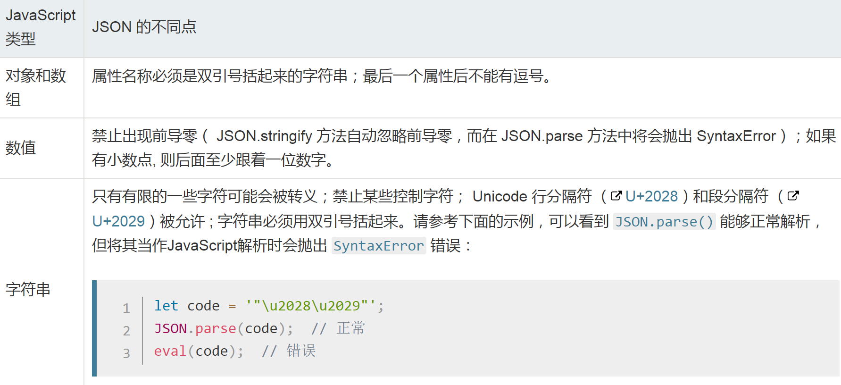
5.4 标准对象
JSON
  JSON与JavaScript 区别
Notes:
https://developer.mozilla.org/zh-CN/docs/Web/JavaScript/Reference/Global_Objects/JSON

Slide 70
5.4 标准对象
JSON
  JSON 数据类型
    number：和JavaScript的number完全一致；
    boolean：就是JavaScript的true或false；
    string：就是JavaScript的string；
    null：就是JavaScript的null；
    array：就是JavaScript的Array表示方式——[]；
    object：就是JavaScript的{ ... }表示方式。
    以及上面的任意组合
  字符集必须是UTF-8，表示多语言就没有问题了。为了统一解析，JSON的字符串规定必须用双引号""，Object的键也必须用双引号""

Slide 71
5.4 标准对象
JSON
  JSON 方法
  序列化
    JSON.stringify()
    返回与指定值对应的JSON字符串，可以通过额外的参数, 控制仅包含某些属性, 或者以自定义方法来替换某些key对应的属性值。
  反序列化
    JSON.parse()
    解析JSON字符串并返回对应的值，可以额外传入一个转换函数，用来将生成的值和其属性, 在返回之前进行某些修改。

Slide 72
5.4 标准对象
JSON
  序列化
'use strict';
var xiaoming = {
name: '小明',
age: 14,
gender: true,
height: 1.65,
grade: null,
'middle-school': '\"W3C\" Middle School',
skills: ['JavaScript', 'Java', 'Python', 'Lisp']
};
var s = JSON.stringify(xiaoming);
console.log(s);
{"name":"小明","age":14,"gender":true,"height":1.65,"grade": null,"middle-school":"\"W3C\" Middle School","skills":[“ JavaScript", "Java","Python","Lisp"]}

Slide 73
5.4 标准对象
JSON
  序列化
  精确控制如何序列化小明，可以给xiaoming定义一个toJSON()的方法，直接返回JSON应该序列化的数据：
var xiaoming = {
name: '小明',
age: 14,
gender: true,
height: 1.65,
grade: null,
'middle-school': '\"W3C\" Middle School',
skills: ['JavaScript', 'Java', 'Python', 'Lisp'],
toJSON: function () {
return { // 只输出name和age，并且改变了key：
'Name': this.name,
'Age': this.age
};
}
};
JSON.stringify(xiaoming); // '{"Name":"小明","Age":14}'

Slide 74
5.4 标准对象
JSON
  反序列化
    直接用JSON.parse( ) 把它变成一个JavaScript对象：
JSON.parse('[1,2,3,true]'); // [1, 2, 3, true]
JSON.parse('{"name":"小明","age":14}'); // Object {name: '小明', age: 14}
JSON.parse('true'); // true
JSON.parse('123.45'); // 123.45

Slide 75
第5章 JavaScript
JavaScript简介
JavaScript 基础
函数
标准对象
面向对象编程
浏览器
错误处理
事件

